Slide 1
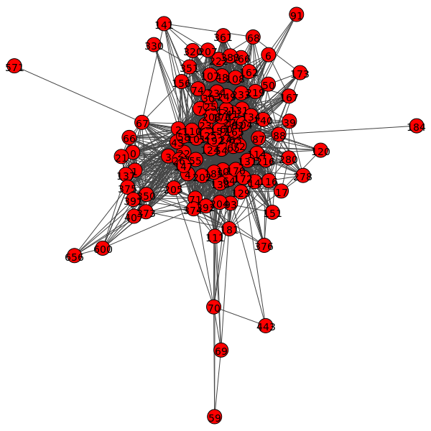
Comuna número 1
En esta comuna no había un tópico bien definido → realizamos network priorization
Etiquetamos nodos con alto grado.
Algunos de los temas frecuentes:
Arresto de Hebe de Bonafini.
Causas de corrupción.
Marcha de la Resistencia.
Reforma política.
Servicios públicos.

Slide 2
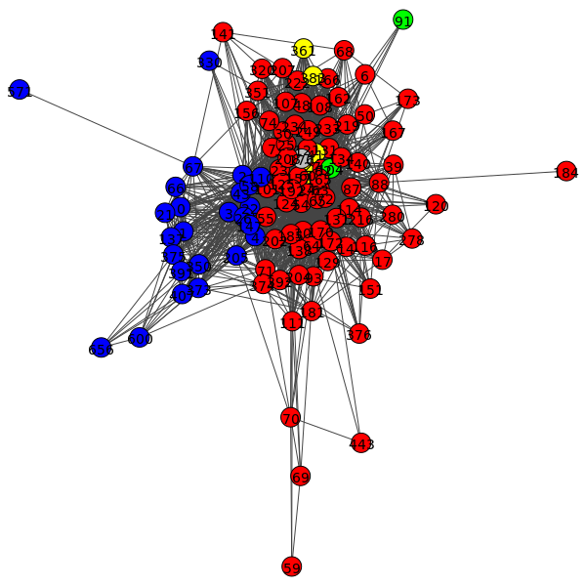
Comuna número 1
25 nodos etiquetados a partir de 2.
Los restantes etiquetas abarcaron varios tópicos.
Orden de arresto a Bonafini:
De 12 notas relacionadas con el tema, 11 están dentro de este subconjunto.

